Slide 1
Изменение развиающей
предметно-пространственной
среды по теме
«Дары Осени хороши – выбирай на вкус»

Slide 2
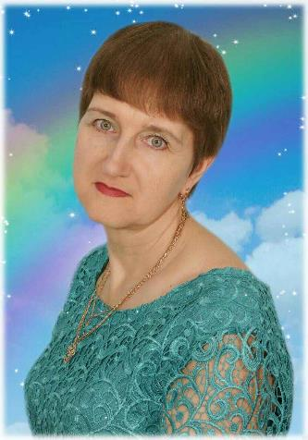
Презентацию подготовила
Коваленко Татьяна Ивановна
воспитатель высшей категории

Slide 3
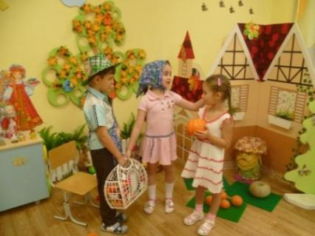
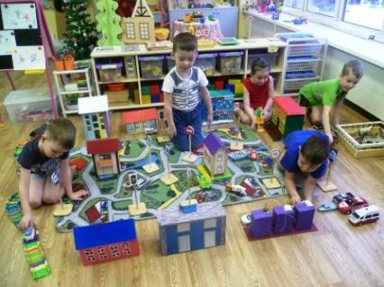
Групповое пространство – детям
Развивающая среда – это необходимый фактор для развития ребёнка. Чем богаче и насыщеннее развивающая среда, тем интереснее и познавательнее в ней находиться ребёнку.
В соответствии с ФГОС ДО в развивающую предметно-пространственную среду группы я систематически вношу изменения, создаю многообразие и вариативность с целью поддержки детской инициативы и самостоятельности, желания исследовать окружающий мир, развития воображения и фантазии.

Slide 4
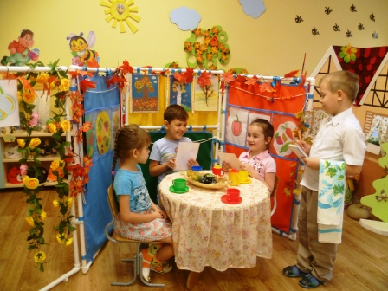
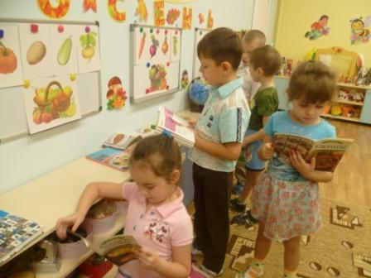
Понедельник – «Волшебное лукошко с овощами»
Созданы условия для с/р игры «Кафе» с использованием ширмы, вывески, рисунков фруктов овощей, посуды, «меню», муляжей овощей и фруктов.
Организована выставка книг по кулинарии.

Slide 5
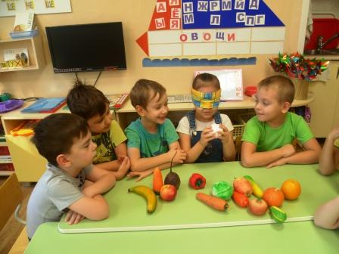
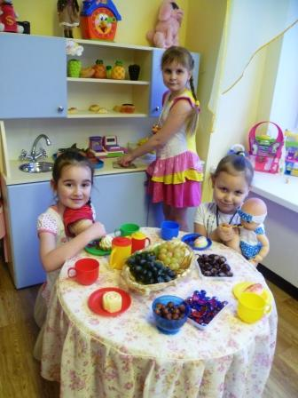
В центре экспериментирования проведены опыты «Узнай по запаху», «Узнай на ощупь», «Как получить крахмал из картошки».
Созданы условия для развития с/р игры «Семья» (предметы заместители – шарики Марблс, каштаны, муляжи фруктов, муляжи хлебобулочных изделий).

Slide 6
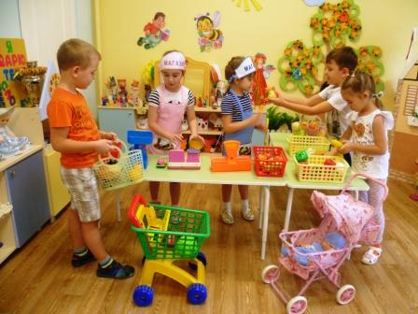
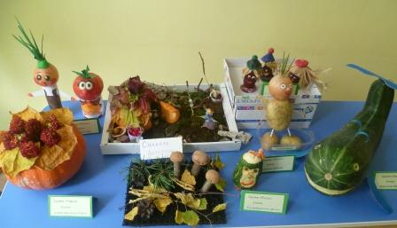
Вторник– «Дары Осени хороши - выбирай на вкус»
Подобраны атрибуты для с/р игры «Овощной магазин».
Оформлена выставка поделок детско-родительского творчества из овощей «Осенняя фантазия».

Slide 7
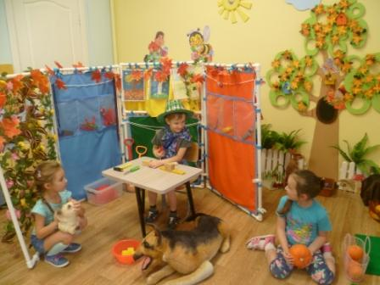
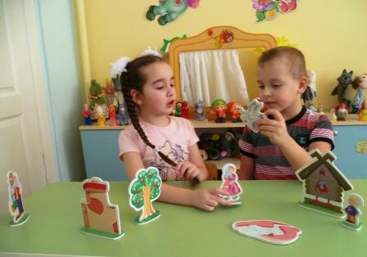
Созданы условия для инсценировки сказки «Гуси-лебеди».
Созданы условия для игровой ситуации «В гостях у дедушки в деревне» (костюм дедушки, столярные инструменты, грядки – коврики «травка», тыквы, садовые инструменты, игрушка «собака –сторож», муляжи еды для собаки).

Slide 8
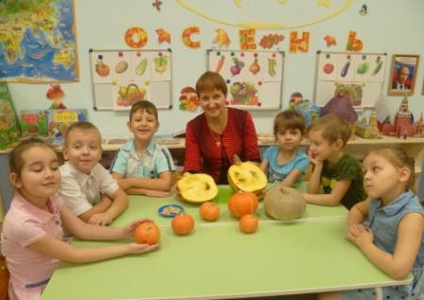
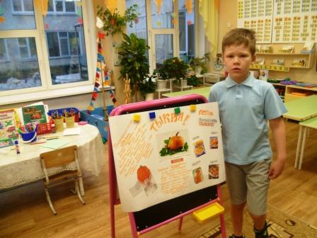
Дети представили презентации, сказки о любимом овоще, подготовленные вместе с родителями.
Созданы условия для сравнения семян разных сортов тыкв (голосемянной, декоративной, обычной).

Slide 9
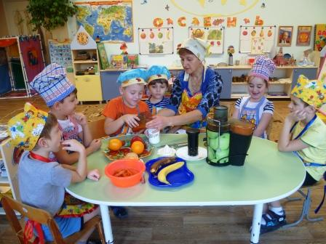
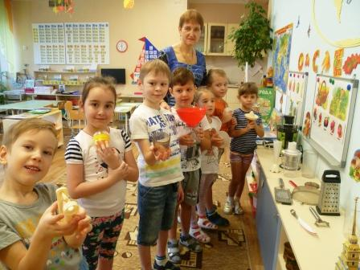
Среда – «Подарки Фруктовой феи»
Организована выставка инструментов и электробытовой техники для обработки овощей и фруктов.
Созданы условия для приготовления сока из фруктов и овощей.
Пополнен книжный уголок книгами об овощах и фруктах.

Slide 10
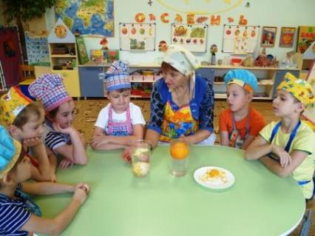
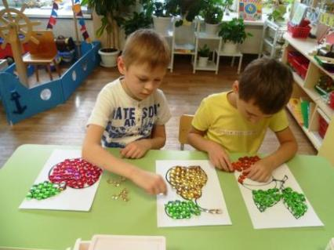
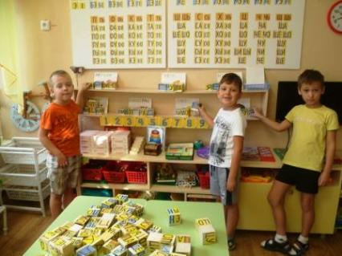
Созданы условий для проведения опытов: «Тонущий апельсин», «Шарик и сок апельсина».
Подобраны складовые карточки по темам «Овощи», «Фрукты», «Грибы» для выкладывание слов из кубиков Н.Зайцева.
В центре искусства размещены контуры фруктов и шарики Марблс.

Slide 11
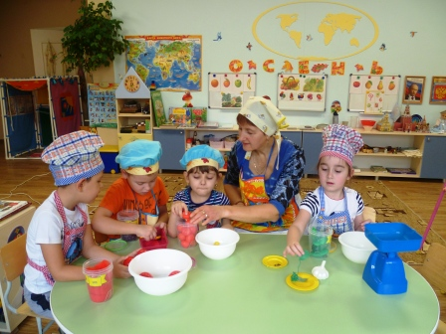
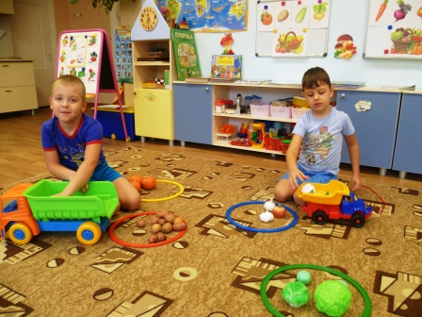
Четверг - «Сохраним овощи до весны»
Созданы условия для игровой ситуации «Соберём овощи с грядок для осенних заготовок».
Созданы условия для игровой ситуации «Осенние заготовки» (весы, ёмкости с надписями («Соленье» «Варенье», «Сок», «Компот»),
муляжи овощей , фруктов, шариков Марблс, пучки зелёной шерсти - для замены укропа, нарисованные листья укропа, фартуки, колпаки).

Slide 12
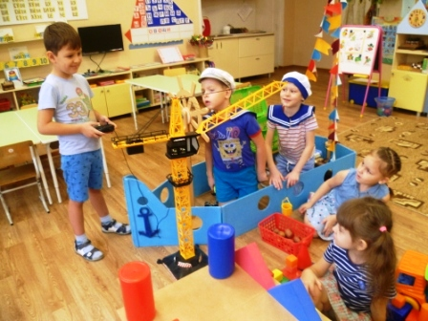
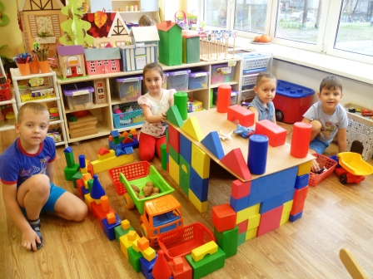
Созданы условия для игровой ситуации
«Отправим овощи жителям Севера» (подъёмный кран, модель корабля, бинокль, матроски, бескозырки, корзины, муляжи овощей и фруктов, корзинки).
Созданы условия для постройки овощехранилища и обыгрывания постройки (разные виды конструкторов, машины, муляжи фруктов и овощей, корзины, каски, инструменты для ремонта машин, картон для крыши.

Slide 13
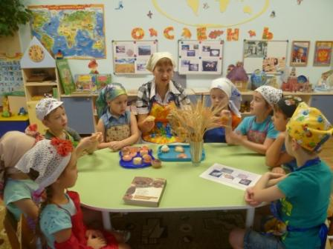
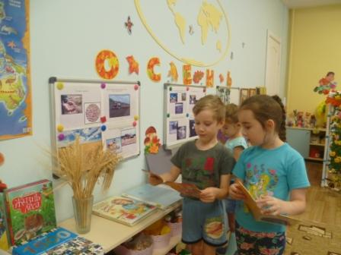
Пятница – «Откуда хлеб пришёл?»
Внесены образцы зерен и колосков различных зерновых культур для рассматривания и сравнения, муляжи хлебобулочных изделий, книга рецептов хлебобулочных изделий с иллюстрациями.
Организована выставка книг, иллюстраций о хлебе, полевых работах, хлебоуборочной технике в книжном уголке.
Внесён альбом «От зернышка до булочки», созданный с помощью родителей.

Slide 14
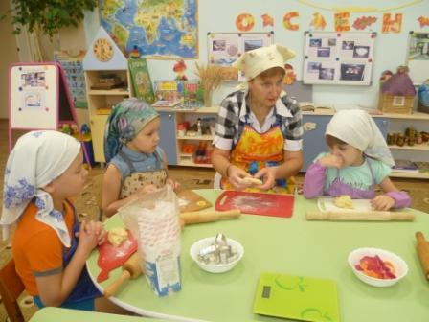
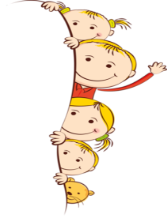
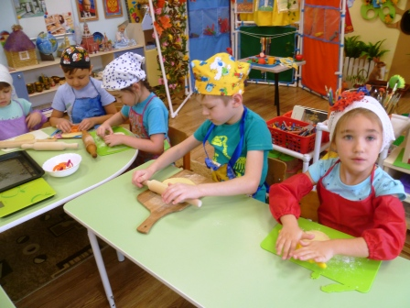
Созданы условия для приготовления хлебобулочных изделий из теста
(продукты для теста, дощечки, весы, фартуки, косынки, формочки, противень).

Slide 15
Созданная в группе развивающая предметно- пространственная среда отвечает требованиям ФГОС ДО
Содержательно-
насыщенная
Трансформируемая
Полифункциональная
Организация образовательного пространства и разнообразие материалов, оборудования обеспечивают:
игровую,
познавательную,
исследовательскую
творческую активность всех воспитанников, экспериментирование с доступными детям материалами
Вариативная
Доступная
Безопасная

Slide 16
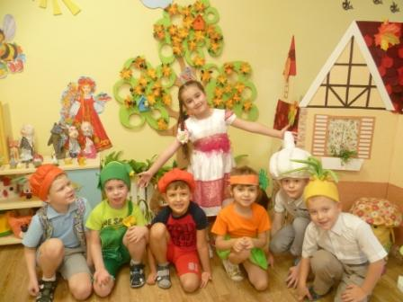
Созданная мной развивающая предметно-пространственная среда служит интересам и потребностям ребенка, обогащает развитие специфических видов деятельности, обеспечивает «зону ближайшего развития» ребенка, побуждает делать сознательный выбор, выдвигать и реализовывать собственные инициативы, принимать самостоятельные решения, развивать творческие способности, а так же формировать личностные качества воспитанников и их жизненный опыт.

Slide 17
Группу я вам показала,
О «среде» всё рассказала.

Slide 18
Спасибо за внимание

